Slide 1
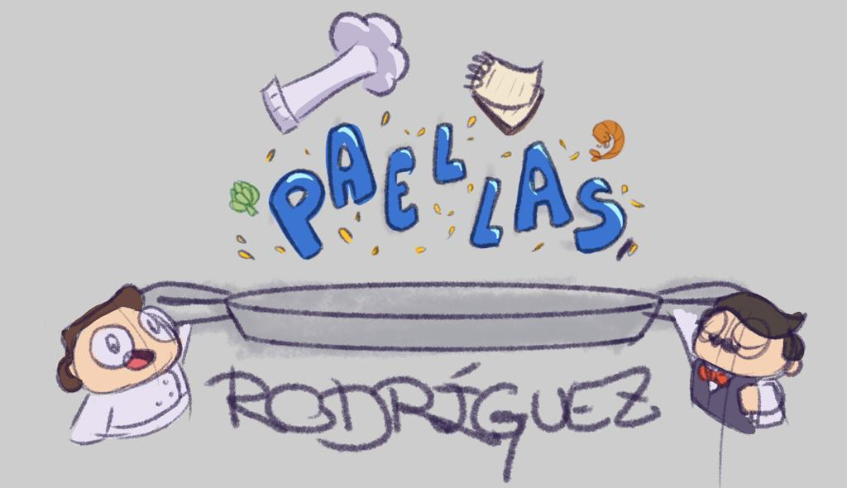
HITO 1
La idea general del juego, con género, mecánicas, dinámicas y demás.
Historia general del background del juego.
UML que se entienda bien con la arquitectura. Se pueden omitir algunas clases.
Idea de arte.
Plan (concreto) para los hitos restantes.
Demo muy corta, con lo que haya hasta el momento.

Slide 2
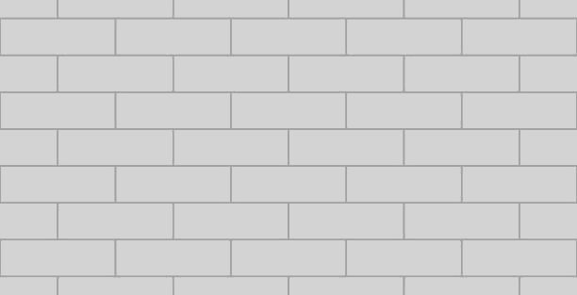

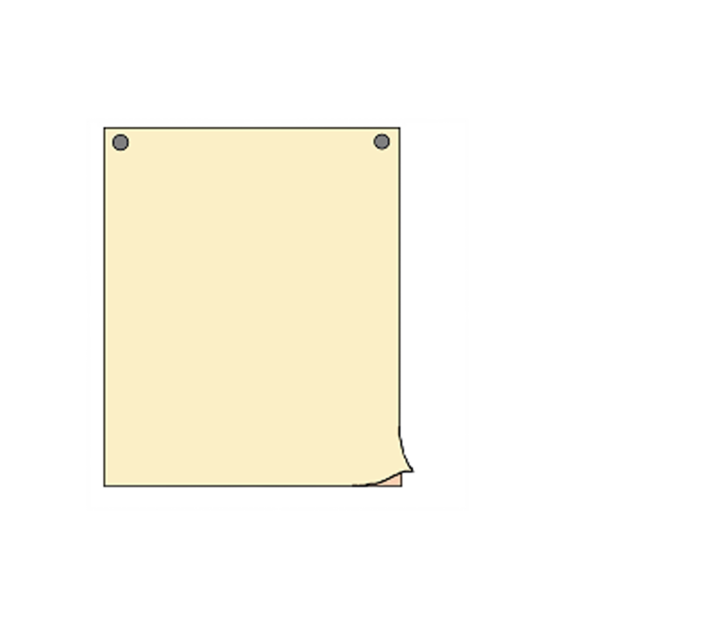

– SisPlau Studios –
Rocío Sánchez-Horcajuelo
Elena Robert Núñez
Javier Cano Salcedo
José Miguel Villacañas
Marta Croche Trigo
Pablo Arredondo Nowak
Victor Manuel Estremera
Rodrigo Cabello Hernández
Alfonso Rodulfo Guío
Diego Rol
@SisplauS

Slide 3
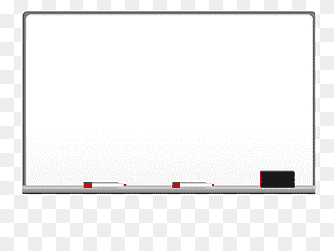
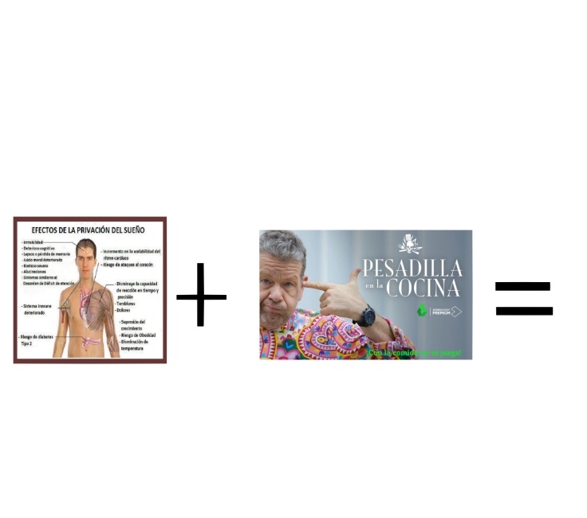
– Idea del Juego –
Nuestro juego

Slide 4
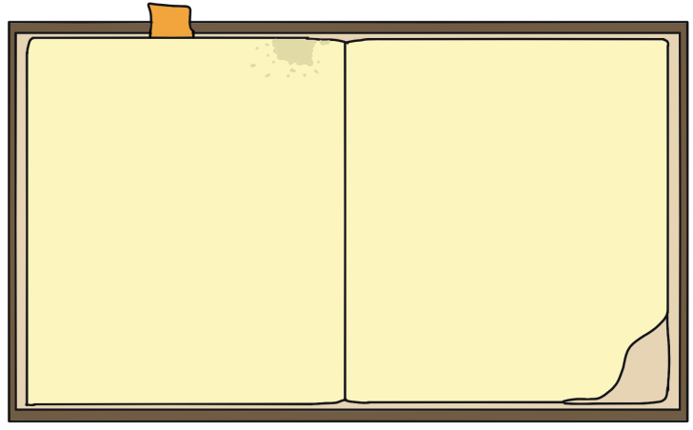
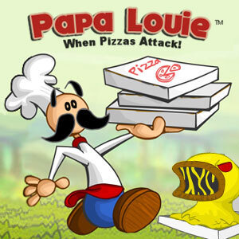
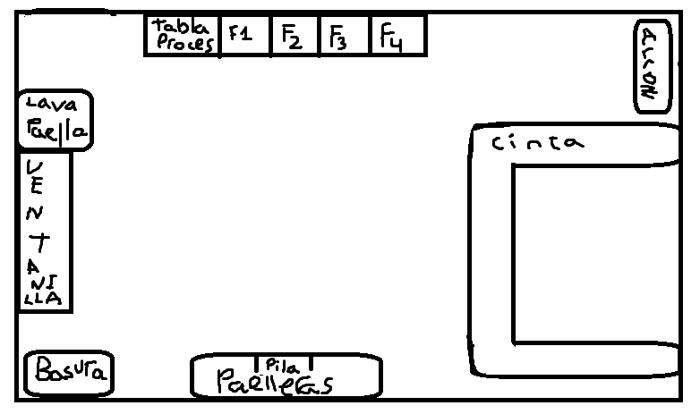
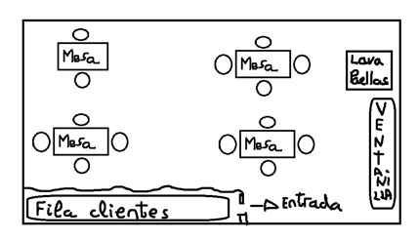

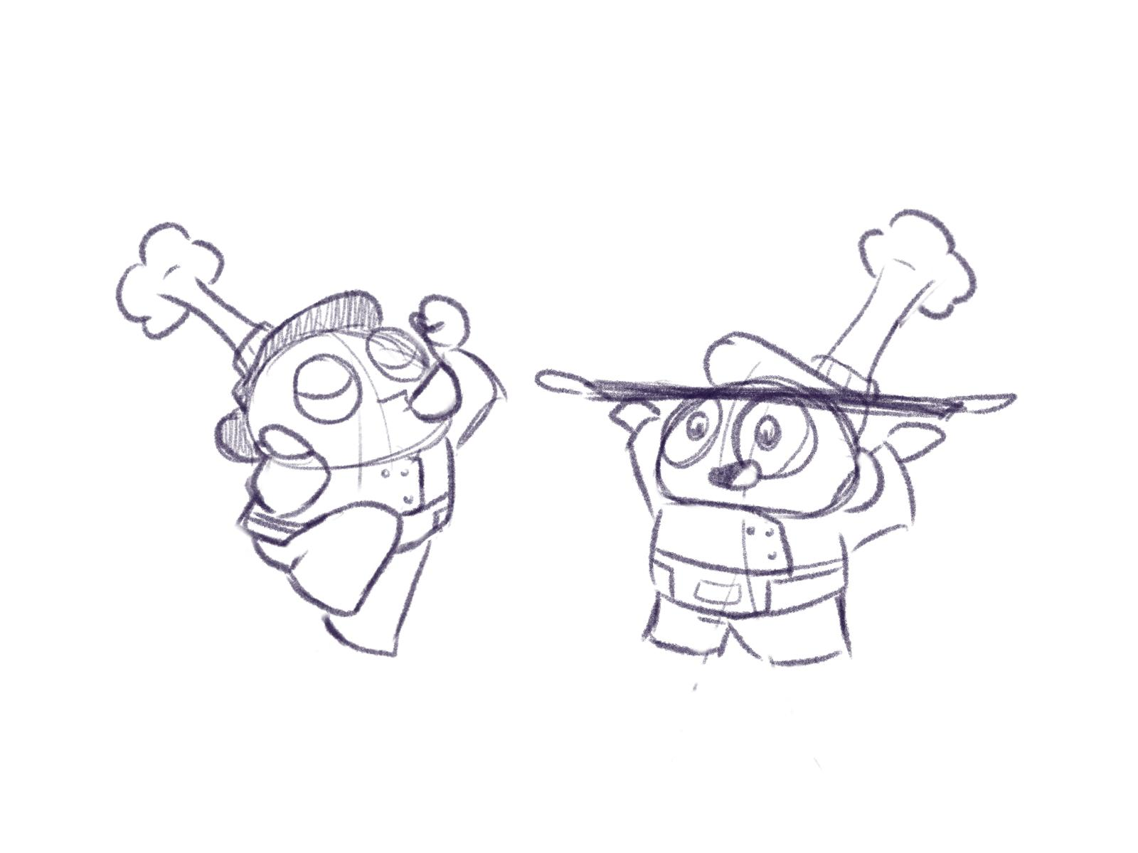
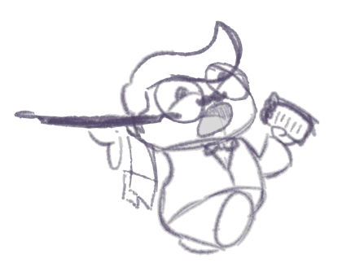
Simulación
Cooperativo Online
COCINERA
CAMARERO

Slide 5
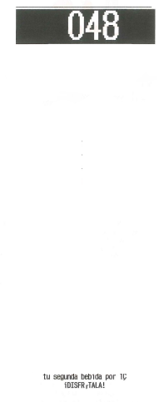
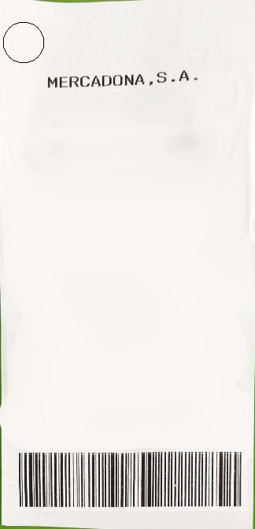

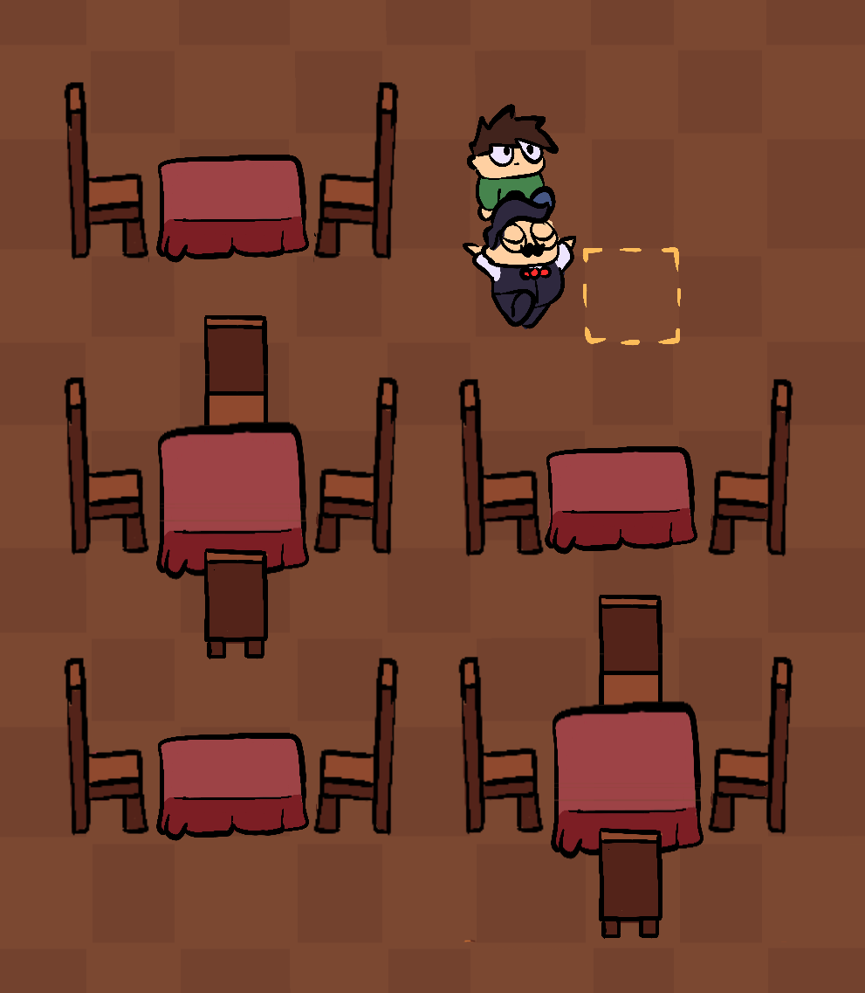
PAELLAS
COMENSALES

Slide 6
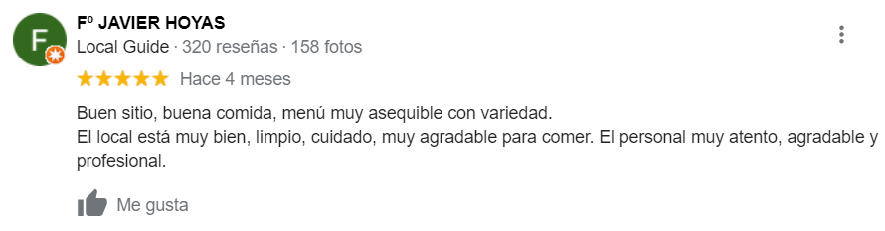
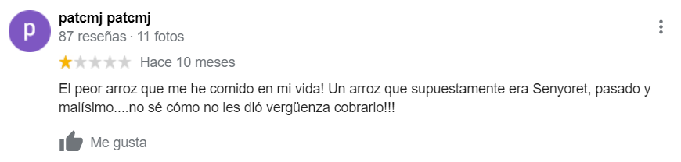


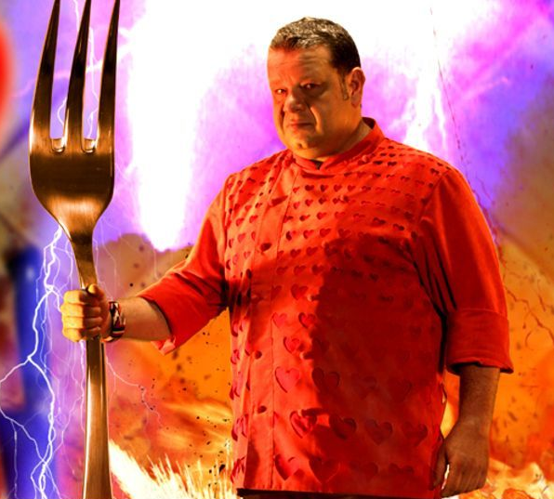
– Objetivo –
✨PUNTUACIÓN✨
Ganar
Peder

Slide 7
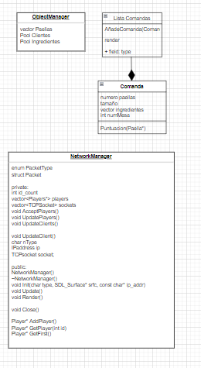
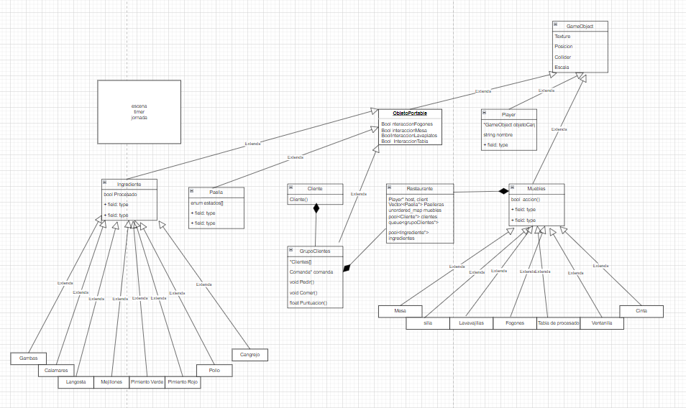
UML

Slide 8
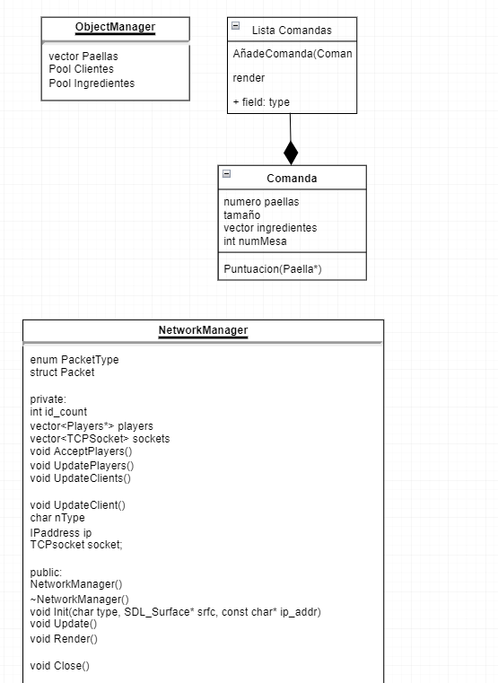
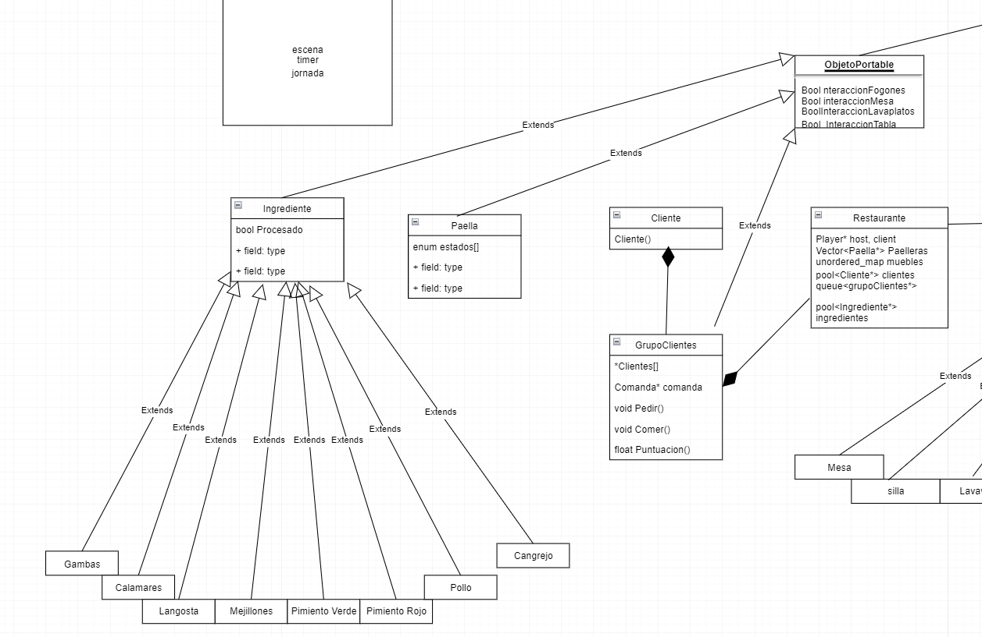
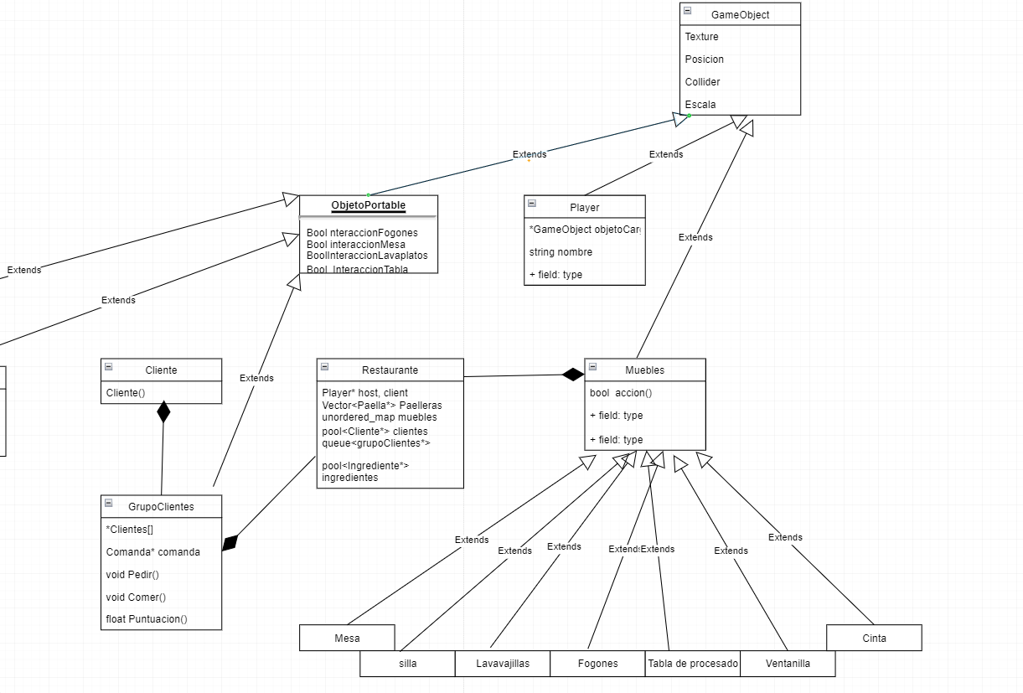
UML(visible)

Slide 9
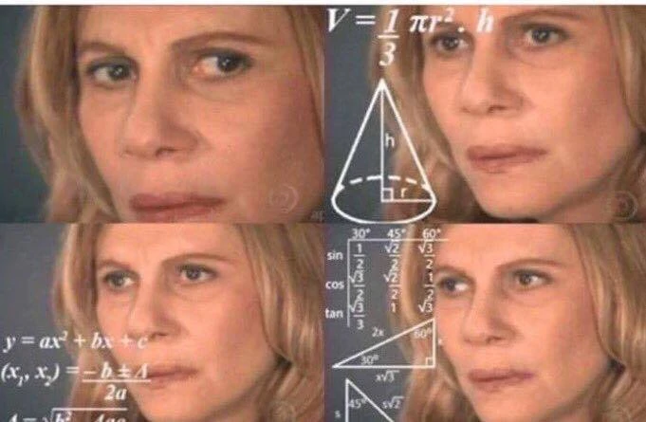
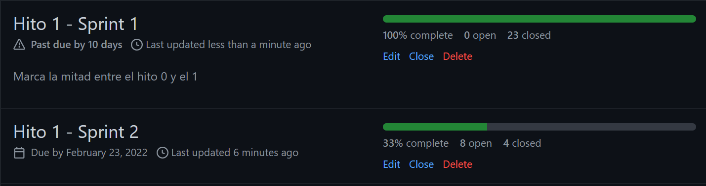
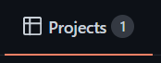
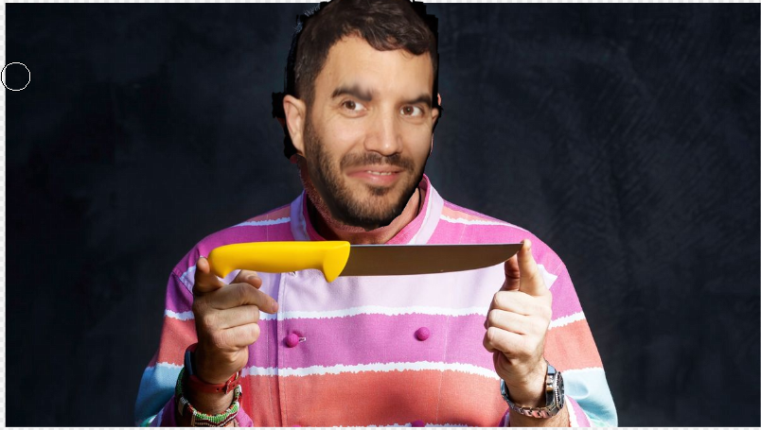
tanda de issues
Primera
Segunda
Tercera
El cocinero cocina
El camarero sirve
4 tipos de arroz
Puerta!
Tomar a los clientes
Dinero
Comprar mejoras
Calendario
Viene Chicote
Npcs con pathfinding
Tanxugueiras a Turin
Estimamos 250 puntos
A 1,5 horas cada uno…
Bueno, y 800 horas de reuniones llegamos a las 1000.

Slide 10
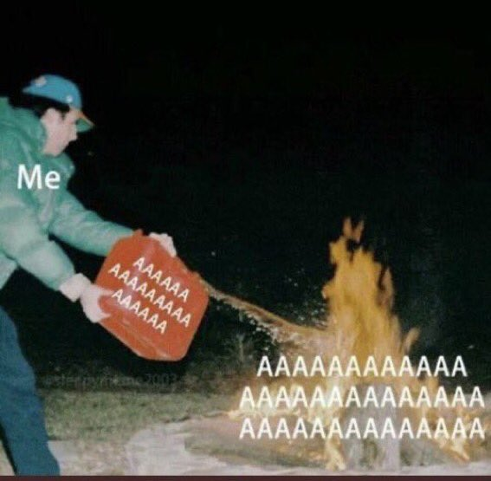
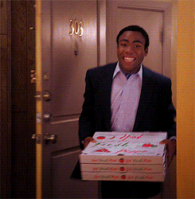
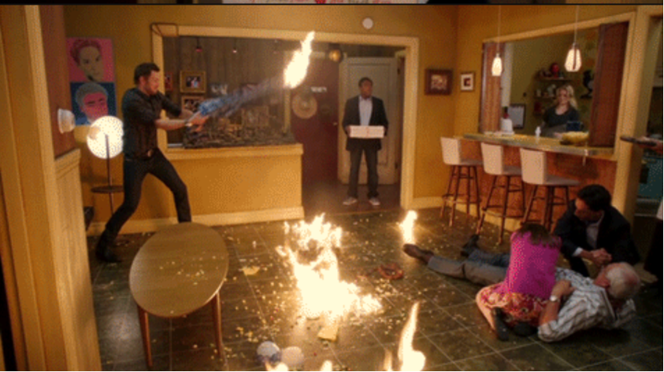
texture.h
Texture.h
“VAMOS A HACER
UN JUEGO CON SDL”
#include
LNK20014
error
de compilación
Faltan
librerias

Slide 11
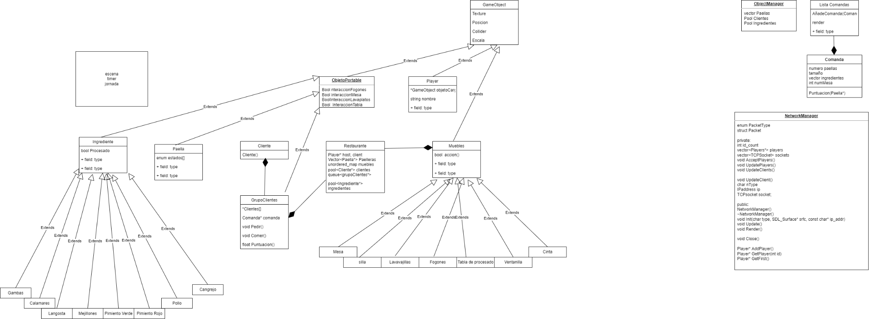
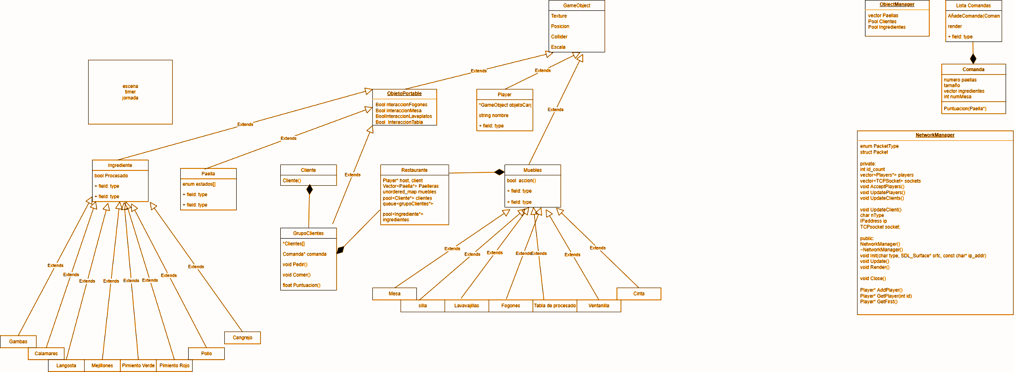


Slide 12


✨COMPONENTES✨
✨TEXTURAS DE TPV2✨

Slide 13
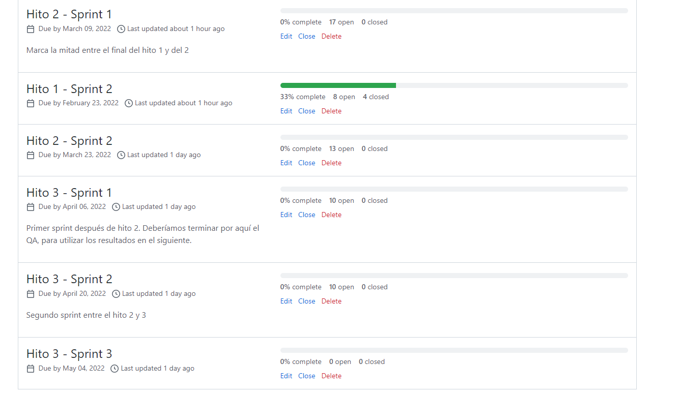
Futuros Hitos

Slide 14
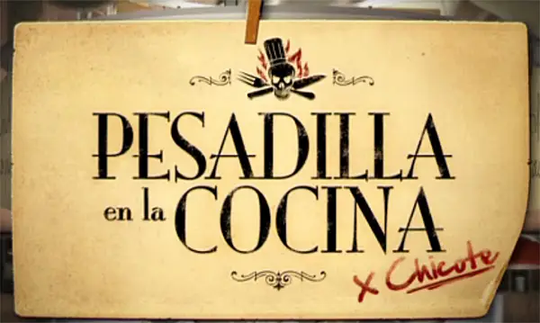





– Modelo de Trabajo –
@SisplauS

Slide 15
[INSERTEN DEMO EPIQUISIMA AQUÍ ]

